Slide 1
Кафедра патологической анатомии
Пролиферативное воспаление. Виды. Морфогенез. Исходы. профессор кафедры, д. м. н.
Федоровская
Надежда Станиславовна

Slide 2
Пролиферативное или продуктивное воспаление – это вид воспалительного процесса, который характеризуется преобладанием пролиферации клеточных и тканевых элементов
При этом процессы альтерации и экссудации также имеют место, но они отходят на второй план

Slide 3
Главные признаки продуктивного воспаления:
- инфильтрация мононуклеарами (особенно макрофагами, лимфоцитами, плазматическими клетками и др.)
- пролиферация фибробластов, нарастающий фиброз
- деструкция, повреждение (альтерация) ткани имеет разную степень выраженности в зависимости от варианта продуктивного воспаления

Slide 4
Этиология
- биологические факторы (вирусы, риккетсии, бактерии, грибы, паразиты и т.п.)
- физические (радиация) и химические (медикаментозные) факторы
(чаще всего имеет место пролонгированная экспозиция не повреждающими, но потенциально токсичными субстанциями типа асбеста, оксида кремния (IV) и т.п.; инородные тела и др.),
- иммунные реакции (аутоиммунные болезни)

Slide 5
Острое течение (в редких случаях)
характерно для ряда инфекционных заболеваний (брюшной и сыпной тиф, туляремия, острый ревматизм, острый гломерулонефтит)
Хроническое течение (наиболее часто)
- патологический процесс, характеризующийся персистенцией патологического фактора и развитием иммунологической недостаточности

Slide 6
Патогенез:
персистенция этиологического фактора
- длительная антигенная стимуляция (на фоне измененной реактивности организма) приводит к развитию реакций гиперчувствительности
- характерны изменения клеток гематогенного и гистиогенного происхождения:
= пролиферация
= дифференцировка
= трансформация

Slide 7
Макрофаг - является центральной фигурой при продуктивном воспалении благодаря большому количеству биологически активных продуктов, которые он может синтезировать:
- цитокины (ИЛ-1, ИЛ-2, ИЛ-5, ИЛ-6, ИЛ-8, ФНО-а), активаторы лимфоцитов и межклеточных взаимоотношений
- факторы роста – фактор роста фибробластов (ФРФ), тромбоцитарный фактор роста (ТцФР), колонестимулирующий фактор (КСФ), трансформирующий фактор роста (ТФР)

Slide 8
- факторы стимулирующие клеточную пролиферацию (Т- и В-лимфоцитов, эндотелиоцитов, тромбоцитов и клеток-предшественников миелоидного ряда)
- ферменты (кислые фосфатазы - гидролазы, липазы; эстеразы, нейтральные протеазы - эластаза, коллагеназа и др.)
- активные метаболиты кислорода (пероксид водорода, супероксидный анион-радикал)
- биоактивные липиды (производные арахидоновой кислоты: простагландины, лейкотриены и др.), фибронектин, цАМФ, оксид азота (II) и др.

Slide 9
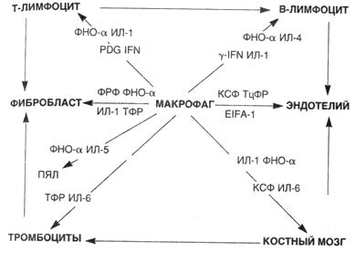

Slide 10
Макрофаг - основной представитель системы мононуклеарных фагоцитов (СМФ), основная его функция – фагоцитоз
Для осуществления фагоцитоза на поверхности макрофага имеются десятки специфических рецепторов (сложная система Fc-рецепторов к различным иммуноглобулинам, лектиноподобные рецепторы для захвата бактерий, грибов и т.д.)

Slide 11
Фагоцитоз – наиболее характерный процесс для продуктивного воспаления, однако он далеко не всегда завершается полным перевариванием чужеродного агента.
Во многих случаях живые агенты, обладая защитными механизмами, выживают внутри макрофагов (эндоцитобиоз), и процесс приобретает хронический характер

Slide 12
Среди клеток гемопоэтического происхождения, особое место при продуктивном воспалении занимают лимфоциты
Лимфоциты чаще всего выявляются в иммунных реакциях (клеточного и гуморального генеза)
При иммунном воспалении лимфоциты активируются, контактируя с антигенами. Активированные лимфоциты вырабатывают лимфокины

Slide 13
Лимфокины - главные стимуляторы моноцитов и макрофагов
γ-интерферон - способствует активации и дифференцировке макрофагов.
В то же время активированные макрофаги выделяют монокины (ИЛ-1), которые в свою очередь влияют на функцию Т- и В-лимфоцитов

Slide 14
Плазматические клетки – производные В-лимфоцитов
Плазматические клетки секретируют антитела, направленные либо против:
- персистирующих антигенов в зоне воспаления
- против поврежденных компонентов ткани
В ряде случаев плазматические клетки превращаются (трансформируются) в гомогенные шаровидные образования, которые называют гиалиновыми шарами, или тельцами Русселя

Slide 15
Эозинофилы преобладают в клеточных инфильтратах прежде всего:
- при паразитарных инфекциях
Эозинофилы выделяют хемотаксические агенты, привлекающие тучные клетки, гранулы которых содержат биологические активные вещества, очень токсичные для паразитов
- при иммунных реакциях, связанных с IgE
Эозинофилы, участвуют в повреждении тканей при состояниях гиперчувствительности (при аллергических реакциях)

Slide 16
Нейтрофильные лейкоциты - обычно являются ключевым признаком экссудативного воспаления, однако в ряде случаев присутствуют при хроническом продуктивном процессе

Slide 17
Наиболее значимым для течения и исхода продуктивного воспаления оказывается влияние на фибробласты:
- макрофагов (ФРФ – фактор роста фибробластов, ИЛ-1, ФНО-а)
- тромбоцитов (ТцФР, ТФР – трансформирующий фактор роста)
- Т-лимфоцитов (ФНО-а).
Медиаторы этих трех эффекторных клеток усиливают пролиферацию и метаболизм фибробластов и тем самым индуцируют синтез коллагена

Slide 18
Особенностью продуктивного воспаления является развитие склероза в исходе воспаления
При хроническом продуктивном воспалении возникает процесс (аналогичный тому, который бывает при заживления ран)
- пролиферация фибробластов,
- сосудистая пролиферация
- накопление коллагена и фиброз

Slide 19
Виды продуктивного воспаления:
1) интерстициальное (межуточное)
2) гранулематозное
3) воспаление вокруг животных паразитов и инородных тел
4) Воспалительные гиперпластические (гиперрегенераторные) разрастания
(воспаление с образованием полипов и остроконечных кондилом) – гиперрегенераторная реакция эпителия на хроническое экссудативное (катаральное или гнойное) воспаление

Slide 20
1. ИНТЕРСТИЦИАЛЬНОЕ (МЕЖУТОЧНОЕ) ВОСПАЛЕНИЕ
Характеризуется образованием очагового или диффузного воспалительного клеточного инфильтрата в строме паренхиматозных органов - миокарда, печени, почек, легких.
Инфильтрат представлен лимфоцитами, гистиоцитами, плазматическими клетками, единичными нейтрофилами, эозинофилами и тучными клетками

Slide 21
Интерстициальное диффузное (межуточное)
воспаление вызывается:
- различными инфекционными агентами
- развивается как реакция активной мезенхимы органов на выраженные токсические воздействия или микробную интоксикацию.
- в исходе хронического интерстициального воспаления разрастается соединительная ткань. При некоторых заболеваниях печени хроническое интерстициальное воспаление приводит к развитию цирроза

Slide 22
Выраженная картина интерстициального (межуточного) продуктивного воспаления наблюдается при:
- интерстициальной пневмонии
- интерстициальном миокардите
- интерстициальном гепатите
- интерстициальном нефрите

Slide 23
Особенности интерстициального (межуточного) воспаления:
- в острой фазе выявляется значительное количество мононуклеаров (моноцитов - гистиоцитов) в инфильтрате
- дистрофические и некробиотические изменения паренхиматозных элементов органа

Slide 24
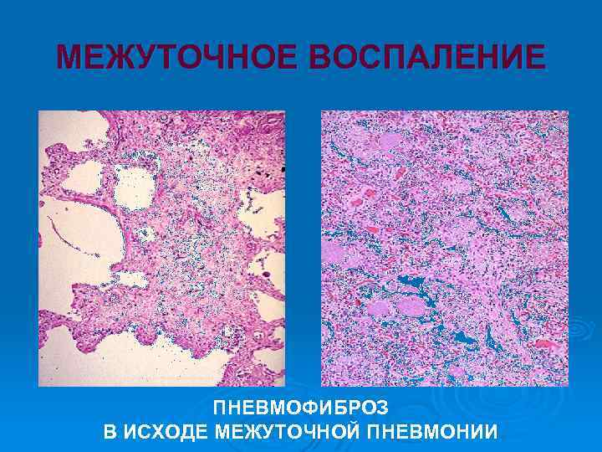


Slide 25
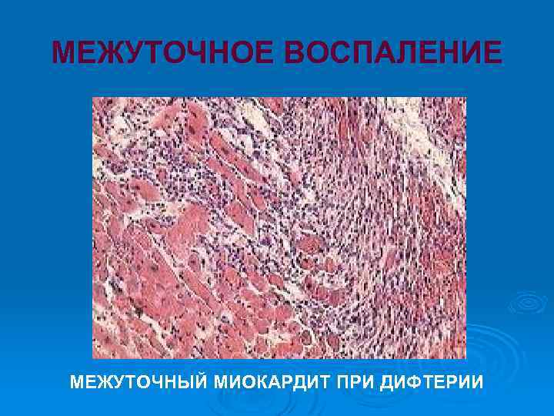

Slide 26
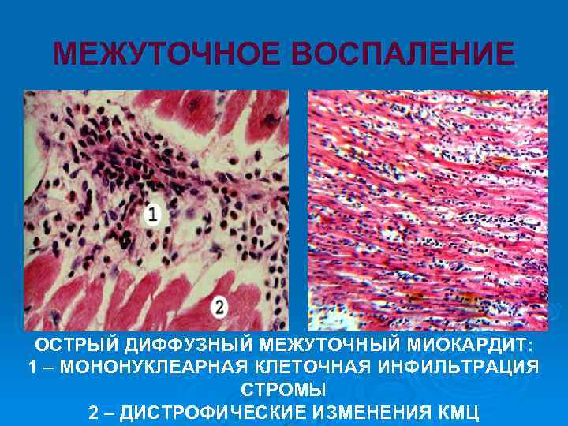

Slide 27
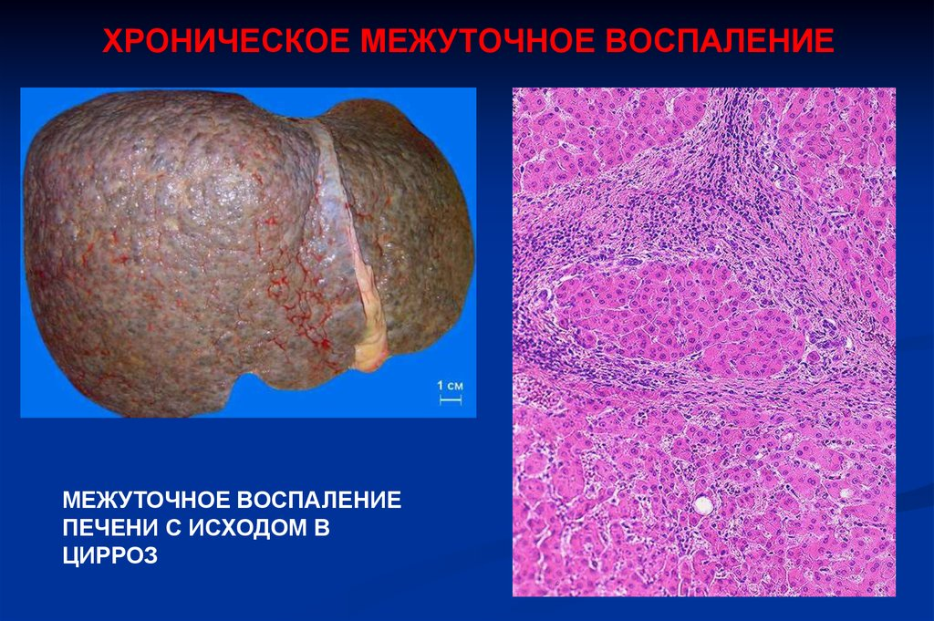

Slide 28
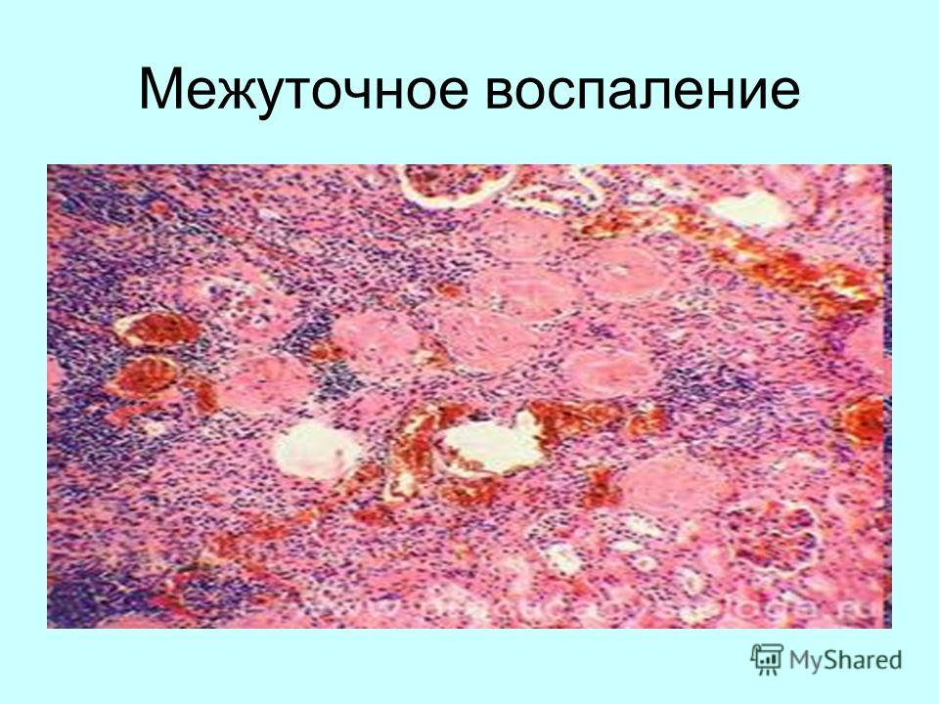

Slide 29
2. ГРАНУЛЕМАТОЗНОЕ ВОСПАЛЕНИЕ
- вариант продуктивного воспаления, при котором доминирующим типом клеток являются активированные макрофаги (или их производные), а основным морфологическим субстратом - гранулема
Гранулема, или узелок (бугорок - по Р.Вирхову)
- это очаговое скопление способных к фагоцитозу клеток моноцитарно-макрофагальной природы.

Slide 30
Морфогенез гранулемы складывается из следующих четырех стадий:
1 - накопление в очаге повреждения ткани моноцитов (мононуклеарных фагоцитов или гистиоцитов);
2 - дифференцировка (созревание) этих клеток в макрофаги и образование макрофагальной гранулемы;
3 - трансформация моноцитарных фагоцитов и макрофагов в эпителиоидные клетки и образование эпителиоидно-клеточной гранулемы;
4 - трансформация эпителиоидных клеток в гигантские клетки (Пирогова — Лангханса и/или клетки инородных тел) и формирование гиганто-клеточных гранулем

Slide 31
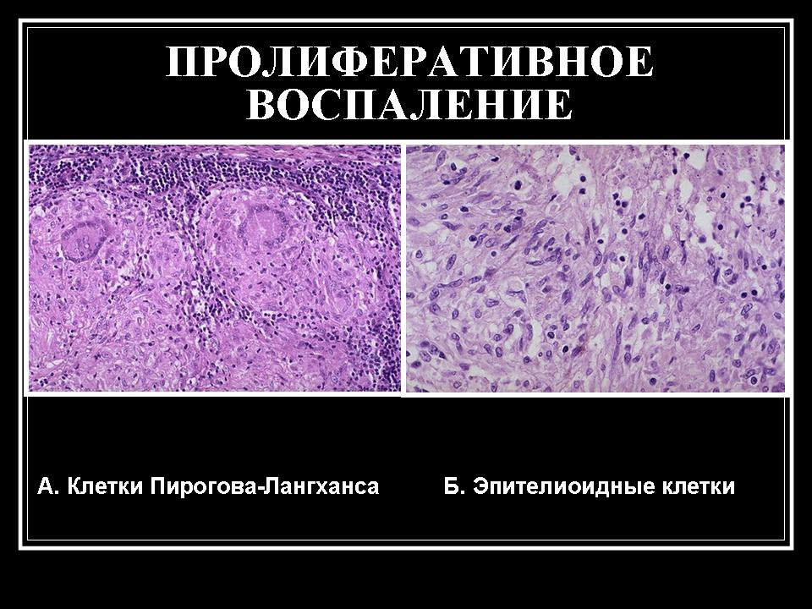

Slide 32
Для трансформации макрофага в эпителиоидную клетку необходимы продукты активированных Т-лимфоцитов (γ-интерферон)
Эпителиоидные клетки по сравнению с макрофагами имеют:
- более низкую фагоцитарную способность (у них отсутствуют вторичные лизосомы и макрофагальные гранулы)
- хорошо развитую бактерицидную и секреторную активность
- синтезируют факторы роста (ФРФ, ТФР), фибронектин-1, ИЛ-1

Slide 33
эпителиоидные клетки трансформируются путем слияния между собой в
- гигантские многоядерные клетки Пирогова –Лангханса и гигантские клетки инородных тел
Особенности гигантских клеток:
- отсутствие лизосом (захватывая патогенные факторы, гигантские клетки не в состоянии их переварить), т.е. фагоцитоз и бактерицидная функция в них подменяется эндоцитобиозом.
- секреторная функция в этих клетках резко подавлена: факторы роста и цитокины не синтезируются

Slide 34
Особенности гигантских клеток Пирогова-Лангханса:
- крупные размеры (до 40-50 мкм),
- наличие большого (до 20) количества ядер
- ядра располагаются эксцентрично с одной стороны в форме подковы
Особенности гигантских клеток инородных тел:
- крупные размеры
- большое количество ядер (до 30 - иногда даже до 100)
- ядра располагаются преимущественно в центре клетки

Slide 35
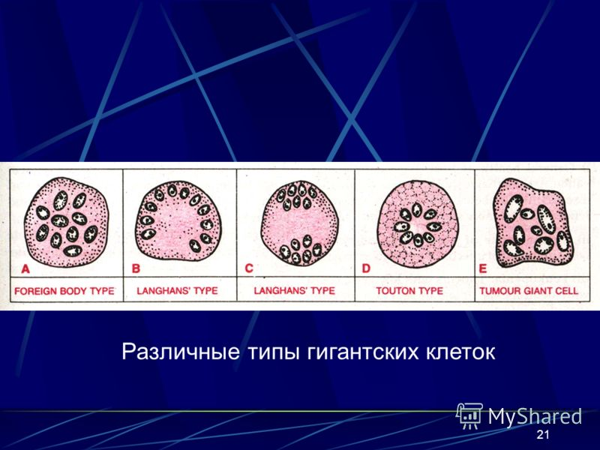

Slide 36
Этиология гранулематоза.
Различают эндогенные и экзогенные этиологические факторы развития гранулем
К эндогенным относят труднорастворимые продукты поврежденных тканей, особенно жировой ткани (мыла), а также продукты нарушенного обмена, такие как ураты.
К экзогенным факторам относят биологические (бактерии, грибы, простейшие, гельминты), органические и неорганические вещества (пыли, дымы и т.н.), в том числе лекарственные.

Slide 37
по этиологии гранулемы разделяют на две группы:
1. гранулемы с установленной этиологией
- инфекционные
- неинфекционные
2. гранулемы с неустановленной этиологией
(при саркоидозе, болезни Крона, первичном билиарном циррозе и др.)

Slide 38
К инфекционным относят гранулемы при
сыпном и брюшном тифах, бешенстве, вирусном энцефалите, актиномикозе, шистосомозе, туберкулезе, лепре, сифилисе и др.
К неинфекционным относят гранулемы, которые развиваются при попадании в организм органической и неорганической пыли: шерсть, мука, оксид кремния (IV), асбест и др., инородных тел, медикаментозных средств, (гранулематозный гепатит, олео-гранулематозная болезнь)

Slide 39
Существуют иммунные и неиммунные гранулемы
Иммунные гранулемы
- построены по типу эпителиоидно-клеточных узелков,
- всегда имеется примесь довольно большого количества лимфоцитов и плазматических клеток.
- развиваются они прежде всего при таких инфекциях, как туберкулез, лепра, сифилис, склерома.

Slide 40
Иммунная гранулема
Вещества, способные стимулировать СМФ, в условиях незавершенного фагоцитоза и измененной реактивности организма оказываются сильнейшими антигенными стимуляторами для макрофагов и Т- и В-лимфоцитов.
Активированные макрофаги с помощью ИЛ-1 еще в большей степени привлекают лимфоциты, способствуя их активации и пролиферации, завязываются механизмы клеточно-опосредованного иммунитета, в частности механизмы ГЗТ

Slide 41
Неиммунные гранулемы
- развиваются вокруг инородных тел, состоящих из частиц пыли, дыма, аэрозолей, суспензий
- построены они по типу фагоцитомы либо гигантоклеточной гранулемы, состоящей из клеток инородных тел
- присутствует небольшое количество лейкоцитов, в том числе эозинофилов, лимфоцитов и плазматических клеток
- эпителиоидные клетки отсутствуют, много сосудов

Slide 42
К числу критериев оценки гранулем относят показатель клеточной кинетики, т.е. степени быстроты обмена (обновления) клеток внутри гранулемы
Выделяют:
- быстро обновляющиеся гранулемы
- медленно обновляющиеся гранулемы

Slide 43
Быстро обновляющиеся (за 1—2 нед) гранулемы:
- продуцируют очень токсичные вещества (микобактерии туберкулеза, лепры),
- построены в основном по типу эпителиоидно-клеточных, характеризуются тем, что их клетки быстро погибают и заменяются новыми
- чужеродный материал лишь частично располагается в макрофагах (указывает на интенсивность клеточного обновления)

Slide 44
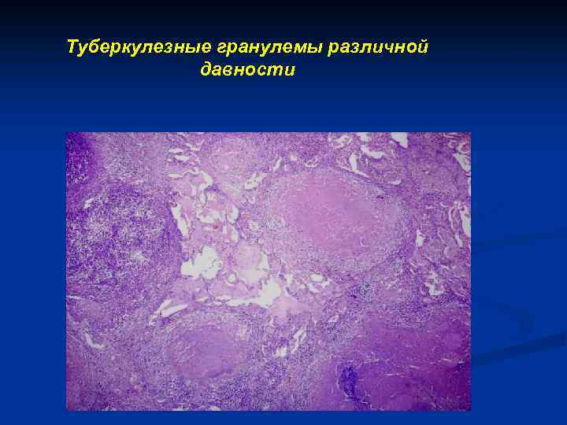

Slide 45
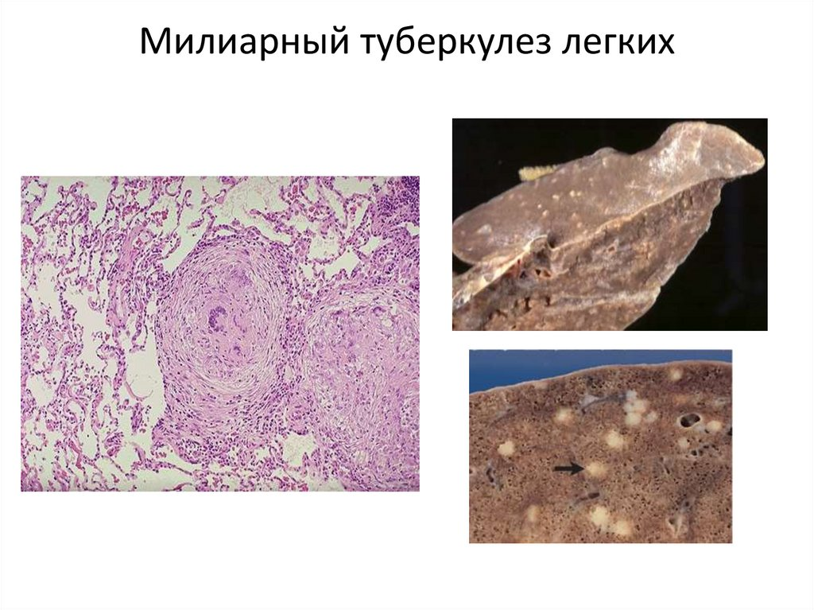

Slide 46
В медленно обновляющихся гранулемах
- патогенный агент целиком располагается в макрофагах,
- кинетика обмена резко замедлена.
Такие гранулемы возникают при воздействии инертными малотоксичными веществами и построены чаще всего из гигантских клеток

Slide 47
Специфическими называют гранулемы, которые вызываются специфическими возбудителями (микобактерии туберкулеза, лепры, бледная трепонема и палочка склеромы)
Специфические гранулемы характеризуются:
- относительно специфичными морфологическими проявлениями (свойственными только для этих возбудителей и ни для каких других),
- клеточный состав, а иногда и расположение клеток внутри гранулем также довольно специфичны

Slide 48
Четыре типа специфических гранулем возникают при заболеваниях, которые носят:
- хронический, причем волнообразный, характер течения (с периодами обострений и ремиссий)
- при всех этих заболеваниях развивается особый вид некроза — казеозный некроз
Для подтверждения диагноза необходима идентификация возбудителя

Slide 49
Туберкулезная гранулема имеет следующее строение:
- в центре ее расположен очаг казеозного некроза,
- казеозный некроз окружен валом радиарно расположенных эпителиоидных клеток
- далее - единичные гигантские клетки Пирогова - Лангханса
- на периферии гранулемы располагается еще один вал лимфоидных клеток.
Среди (типичных) клеток может быть примесь небольшого количества плазматических клеток и макрофагов

Slide 50
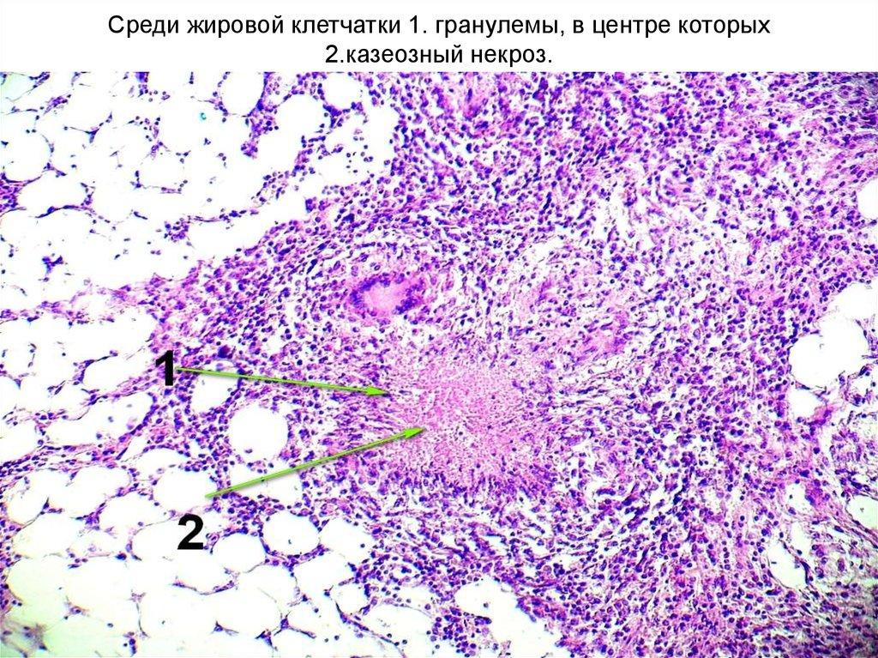

Slide 51
В туберкулезной гранулеме:
- При импрегнации солями серебра среди клеток гранулемы обнаруживают тонкую сеть аргирофильных (ретикулярных) волокон.
- Кровеносные сосуды обычно не встречаются.
- При окраске по Цилю - Нильсену в гигантских клетках Пирогова – Лангханса выявляют микобактерии туберкулеза

Slide 52
Морфология:
Макроскопически:
- Обычно туберкулезные гранулемы небольших размеров (их диаметр не превышает 1 - 2 мм),
- туберкулезные гранулемы являются субстратом милиарного (от лат. miliarius - просяной) туберкулеза
(многочисленные сливающиеся гранулемы внешне напоминают мелкие, как просо, бугорки)

Slide 53
Учитывая преобладание в туберкулезной гранулеме эпителиоидных клеток, такую гранулему называют эпителиоидно-клеточной.
Туберкулезная (специфическая) гранулема является:
- инфекционной (по этиологии),
- иммунной (по патогенезу),
- эпителиоидно-клеточной (по морфологии)

Slide 54
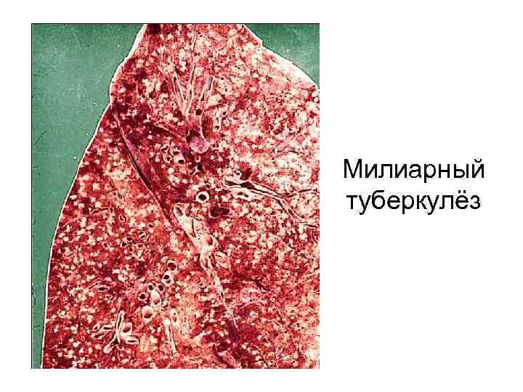

Slide 55
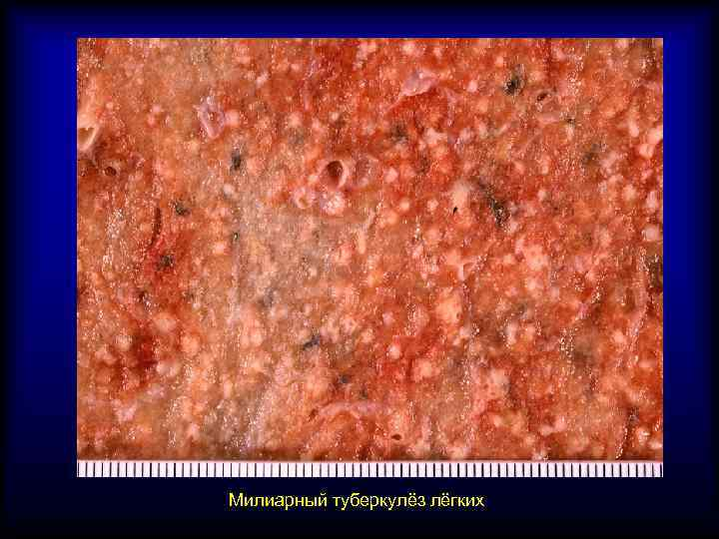

Slide 56
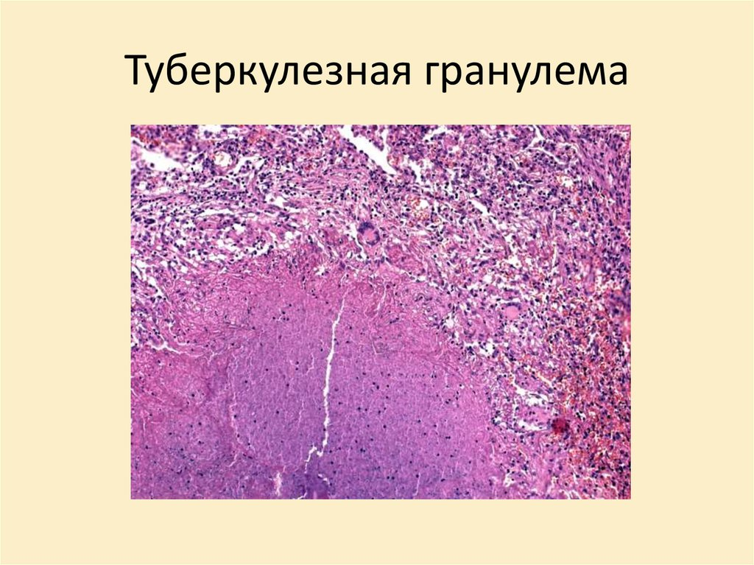

Slide 57
Сифилитическая гранулема носит название "гумма" (от лат. gummi — камедь).
- в центре представлена очагом казеозного некроза, но гораздо более крупным по размерам (по сравнению с туберкулезом)
- по периферии от некроза располагается множество лимфоцитов, плазматических клеток и фибробластов
Эти три типа клеток являются преобладающими, (в небольшом количестве в гумме могут встречаться эпителиоидные клетки, макрофаги и единичные гигантские клетки типа Пирогова — Лангханса)

Slide 58
Для сифилитической гранулемы характерно:
- в связи с пролиферацией фибробластов разрастание массивной плотной соединительной ткани, которая формирует подобие капсулы
- с внутренней стороны этой капсулы среди клеток инфильтрата видны многочисленные мелкие, а снаружи — более крупные сосуды с явлениями продуктивного эндоваскулита. - крайне редко среди клеток инфильтрата удается выявить бледную трепонему путем серебрения по Левадити.

Slide 59
ГУММА характерна:
- для третичного периода сифилиса, который обычно развивается через несколько лет (4 - 5 и позже) после заражения и длится десятилетиями.
- При этом в разных органах (костях, коже, печени, головном мозге и др.) появляются солитарные узлы размером от 0,3 - 1,0 см на коже и до 5 см в диаметре - во внутренних органах.
- При разрезе из этих узлов выделяется желеобразная масса желтого цвета, напоминающая клей гуммиарабик (аравийскую камедь)

Slide 60
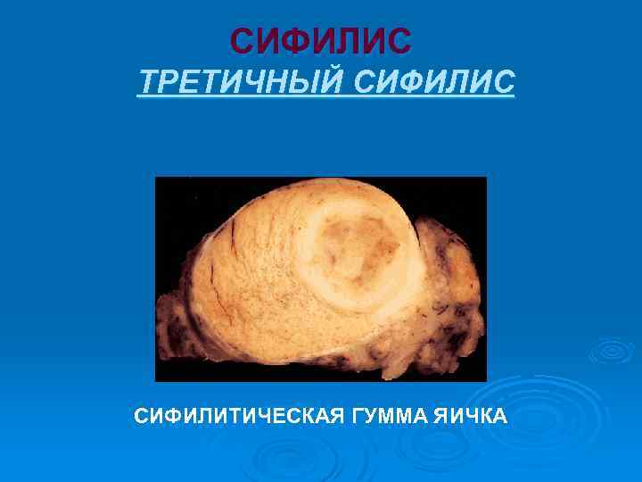

Slide 61
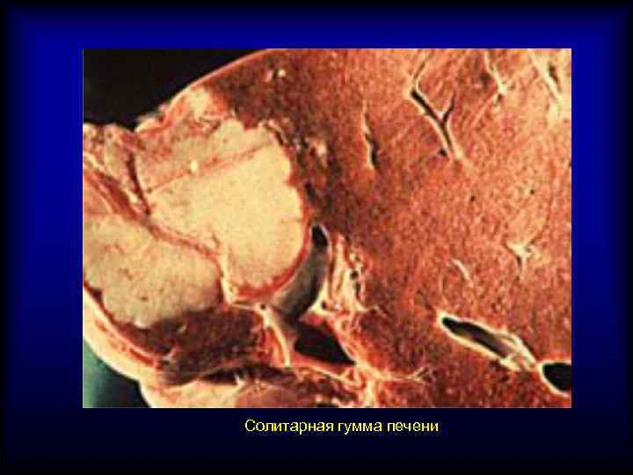

Slide 62
Гуммозная инфильтрация
- Гуммозный инфильтрат обычно представлен теми же клетками (лимфоцитами, плазмоцитами и фибробластами)
- Выявляется тенденция к склерозу - разрастается грануляционная ткань
- Среди клеток инфильтрата выявляется множество мелких, капиллярного типа сосудов: в этих сосудах также обнаруживают продуктивный васкулит

Slide 63
Гуммозная инфильтрация
чаще всего развиваются в восходящей части и в дуге грудного отдела аорты - сифилитический мезаортит (аортит)
Поражение среднего слоя аорты или всех слоев сосудистой стенки. Гуммозный инфильтрат вместе с пораженными vasa vasorum разрушает эластический каркас аорты
- вместо эластических волокон разрастается соединительная ткань
- при окраске фукселином на месте бывших эластических волокон появляются своеобразные "плеши"

Slide 64
- в участках бывшего гуммозного инфильтрата внутренняя оболочка аорты становится неровной, морщинистой, со множеством рубцовых втяжений и выбуханий, напоминая «шагреневую кожу»
- малоэластичная стенка аорты в очагах поражения под давлением крови истончается, выбухает наружу и формируется аневризма грудного отдела аорты.
- если гуммозный инфильтрат с аорты "спускается" на ее клапаны, то формируется аортальный порок сердца

Slide 65
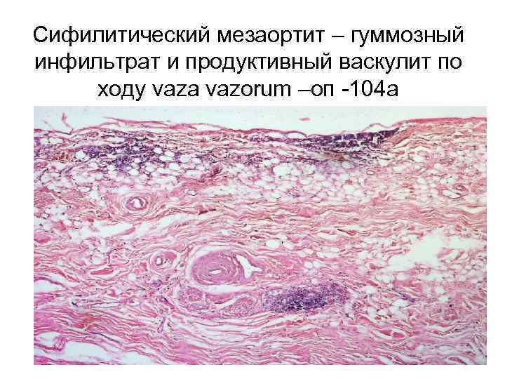

Slide 66
Диффузная гуммозная инфильтрация печени имеет аналогичное строение и приводит к развитию дольчатой печени в связи со сморщиванием соединительной ткани, разрастающейся на месте специфического поражения.
Изменения на коже и слизистых оболочках иногда приводят к резкому обезображиванию лица (язвы, рубцы, разрушение носовой перегородки и пр.)

Slide 67
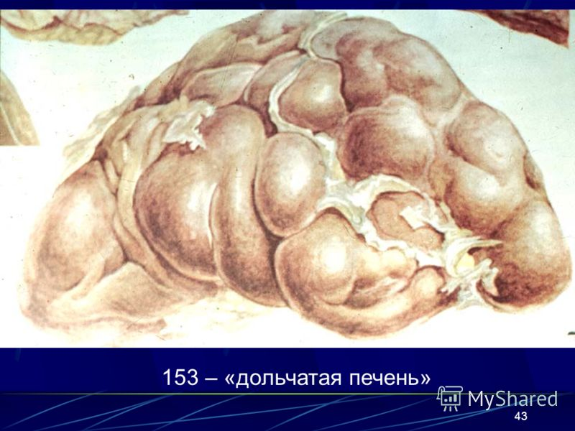

Slide 68
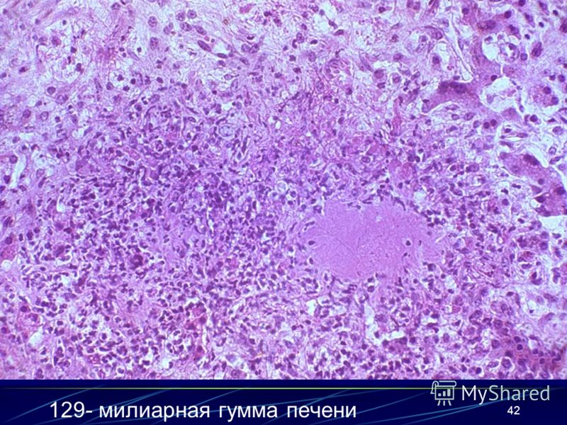

Slide 69
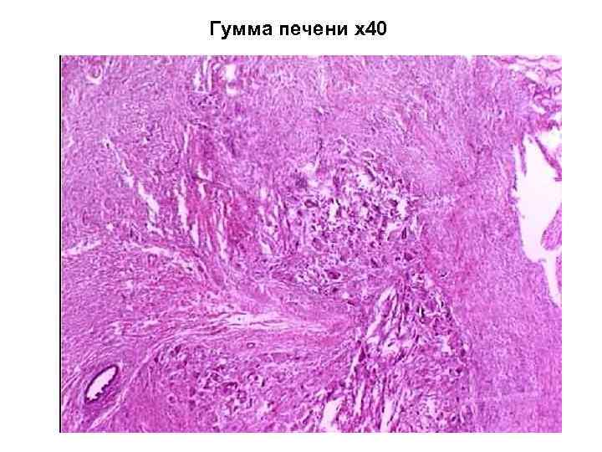

Slide 70
Лепрозная гранулема (лепрома)
имеет полиморфный клеточный состав:
- в большом количестве макрофаги, эпителиоидные клетки, а также гигантские клетки, плазматические клетки, фибробласты.
Микобактерии Гансена - Нейссера в огромном количестве можно увидеть в макрофагах (установлено, что 1 г "цветущей" лепромы содержит 5 х 10⁹ лепроматозных микобактерий)

Slide 71
- Макрофаги или «лепрозные клетки Вирхова» переполненны возбудителями. Клетки увеличиваются в размерах, как бы разбухают, в их цитоплазме появляются жировые включения.
- Микобактерии, лежат в макрофагах строго упорядоченными рядами как «сигареты в пачке», что особенно хорошо видно при окраске по Цилю – Нильсену.
- Микобактерии в макрофагах склеиваются и образуют «лепрозные шары».

Slide 72
- Макрофаги со временем разрушаются, выпавшие лепрозные шары фагоцитируются гигантскими клетками инородных тел.
- Наличие в лепроме огромного количества микобактерий обусловлено незавершенным фагоцитозом в макрофагах.
- Тканевые реакции при лепре находятся в тесной связи с резистентностью организма, которая определяет все разнообразие клинических проявлений болезни.

Slide 73
Различают несколько вариантов течения лепры (проказы), но наиболее ярко выяглядят две "крайние" клинико-анатомические формы:
1) с высокой резистентностью организма - туберкулоидная
2) с низкой резистентностью организма - лепроматозная

Slide 74
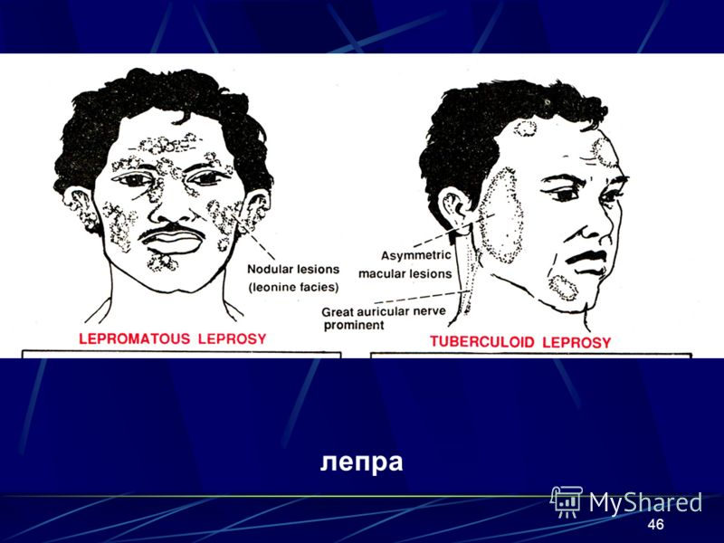

Slide 75
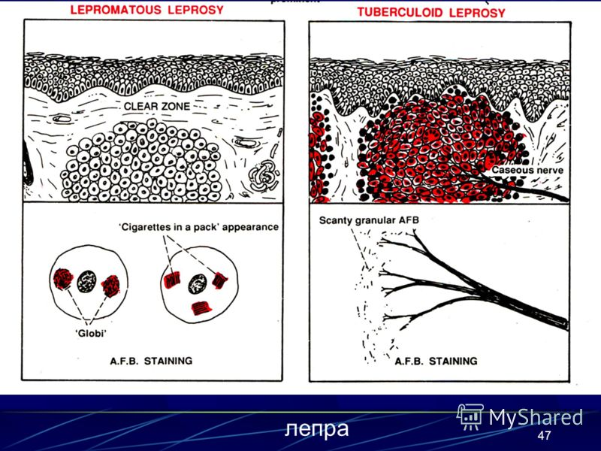

Slide 76
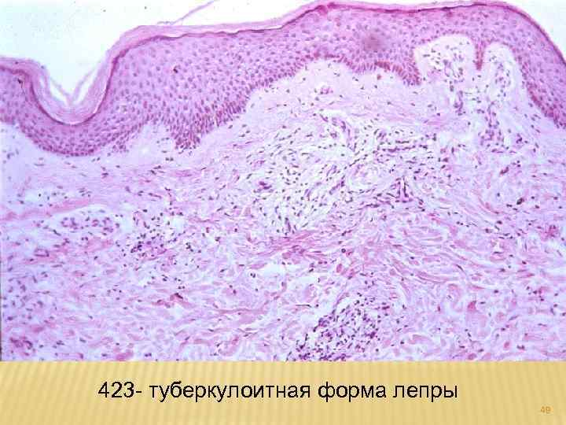

Slide 77
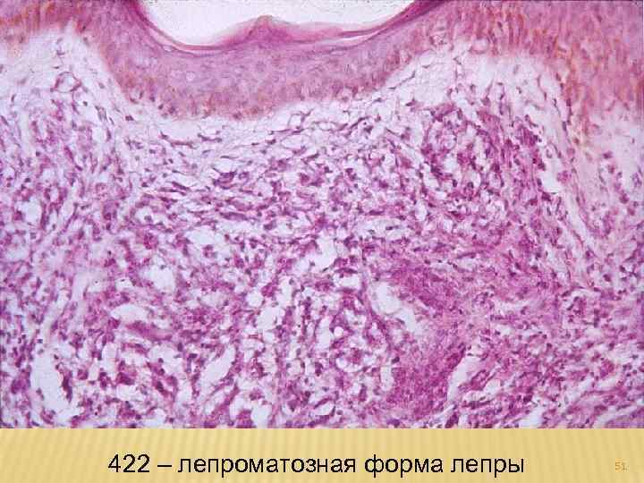

Slide 78
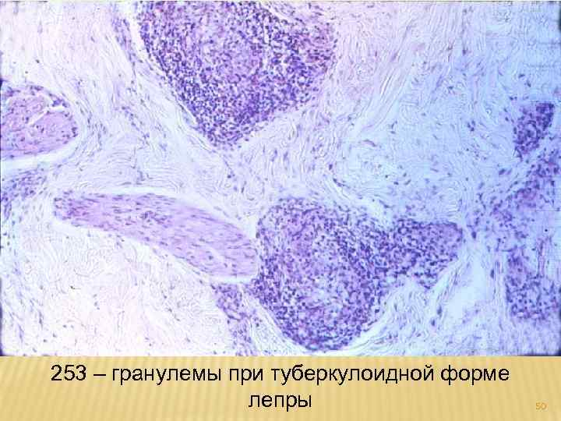

Slide 79
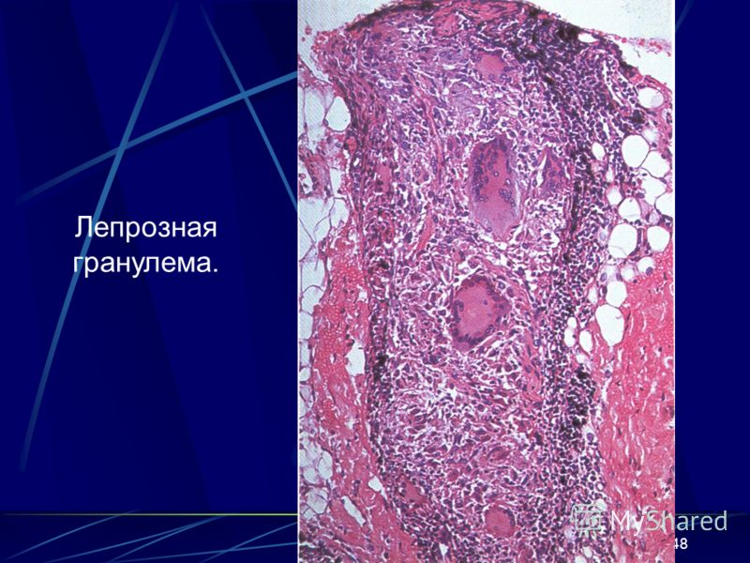

Slide 80
Склеромная гранулема
характеризуется скоплением макрофагов, лимфоцитов, большого числа плазматических клеток и продуктов их деградации - эозинофильных телец Русселя (ШИК реакция на гликозаминогликаны – малиновый цвет).

Slide 81
Специфическими для склеромной гранулемы являются очень крупные одноядерные клетки с вакуолизированной цитоплазмой - клетки Микулича. Возбудитель склеромы - палочка Волковича – Фриша.
Макрофаги интенсивно захватывают диплобациллы, однако фагоцитоз в них незавершенный.
Часть макрофагов разрушается, а часть, укрупняясь, превращается в клетки Микулича, в которых и находят возбудителя склеромы - палочку Волковича - Фриша.

Slide 82
Склеромные гранулемы обычно располагается в слизистой оболочке верхних дыхательных путей, реже бронхов.
Процесс заканчивается образованием на месте гранулем грубой рубцовой ткани (слизистая оболочка деформируется, дыхательные пути резко суживаются).

Slide 83
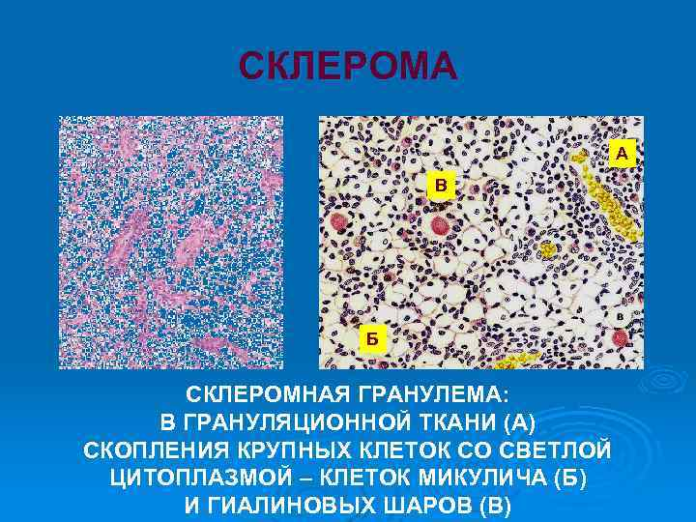

Slide 84
Исходы гранулематозного воспаления:
1. Рассасывание клеточного инфильтрата.
- в случаях малой токсичности патогенного фактора и быстрой элиминации его из организма (например при бешенстве, брюшном и сыпном тифе).
2.Замещение гранулемы соединительной тканью с образованием рубца или фиброзного узелка

Slide 85
3. Некроз гранулемы
- характерен для туберкулезной гранулемы, которая может целиком подвергнуться казеозному некрозу, а также для ряда других инфекционных гранулем.
В развитии некроза участвуют:
- протеолитические ферменты макрофагов,
- продукты, выделяемые патогенным агентом (прямое токсическое действие на ткани).
- иммунные факторы

Slide 86
Гранулематозные болезни
Гранулематозные болезни - это заболевания различной этиологии, структурную основу которых составляет гранулематозное воспаление.
Эти заболевания проявляются разнообразными клиническими синдромами и вариантами изменений тканей

Slide 87
Признаки, объединяющие заболевания:
- наличие гранулемы;
- нарушение иммунологического гомеостаза;
- полиморфизм тканевых реакций;
- склонность к хроническому течению с частыми рецидивами;
- системное поражение сосудов в форме васкулитов

Slide 88
Классификация гранулематозньк болезней
I. Гранулематозные болезни инфекционной этиологии
II. Гранулематозные болезни неинфекционной этиологии
III. Гранулематозные болезни медикаментозные
IV. Гранулематозные болезни неустановленной этиологии

Slide 89
I. Гранулематозные болезни инфекционной этиологии:
бешенство, вирусный энцефалит, болезнь кошачьих царапин, сыпной тиф, брюшной тиф, паратифы, иерсиниоз, бруцеллез, туляремия, сап, ревматизм, склерома, туберкулез, сифилис, лепра, малярия, токсоплазмоз, лейшманиоз, актиномикоз, кандидоз, шистосоматоз, трихинеллез, альвеококкоз.

Slide 90
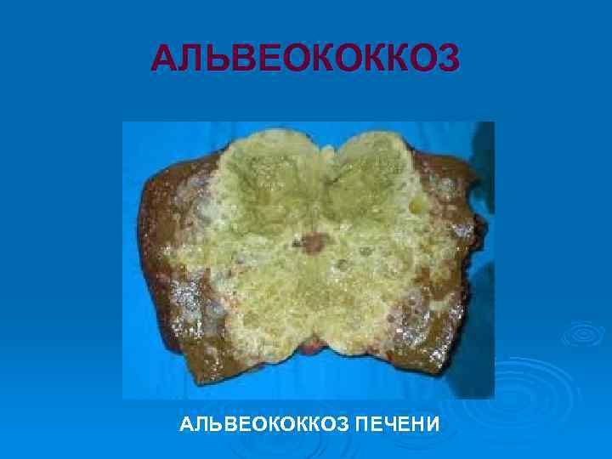

Slide 91
Гранулемы при гранулематозных болезнях инфекционной этиологии, вызываемых вирусами, риккетсиями, бактериями, как правило, по механизму развития являются иммунными.
Их морфологическая картина сходна (неспецифическая).
Исключение составляют гранулемы при сифилисе, лепре, склероме, туберкулезе и сапе, которые могут быть выделены в особую группу специфических гранулематозов

Slide 92
Как правило, инфекционные гранулемы представлены скоплением фагоцитов.
Иногда в гранулемах появляются многочисленные нейтрофилы, что завершается их некрозом (фелиноз, иерсиниоз).
Гранулематозные болезни, вызываемые грибами, характеризуются образованием иммунных гранулем, в которых обычно развиваются некроз или абсцессы, обязательно присутствуют эозинофилы.
Гранулемы при инфекциях, вызываемых гельминтами, содержат много эозинофилов.

Slide 93
II. Гранулематозные болезни неинфекционной этиологии:
Силикоз, асбестоз, талькоз, антракоз, алюминоз, бериллиоз, циркониоз, богассоз, биссиноз, амилоз.
К гранулематозным болезням неинфекционной природы относится большая группа заболеваний, вызываемых действием органической и неорганической пыли, дымами, аэрозолями, суспензиями

Slide 94
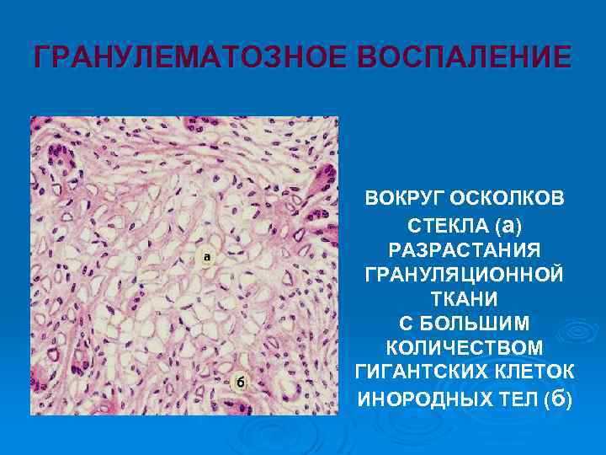

Slide 95
Если пыль неорганическая,
то заболевания протекают длительно, но доброкачественно, иммунных нарушений в этих случаях не наблюдается и гранулемы в основном построены из гигантских клеток инородных тел.
Исключение: окись бериллия вызывает развитие иммунной гранулемы, так как бериллий обладает свойствами гаптена и, соединяясь с белками организма, образует вещества, которые запускают аутоиммунные процессы

Slide 96
Органическая пыль обычно вызывает диссеминированное поражение легких, именуемое интерстициальными болезнями.
При этом гранулематозное поражение связано с развитием клеточно-опосредованных или иммунокомплексных механизмов.
Вокруг инородных тел также обычно развивается гранулематозное воспаление, но очень редко это приобретает характер болезни. Пример: подагра, когда в ответ на отложение уратов в тканях возникают типичные гигантоклеточные неиммунные гранулемы

Slide 97
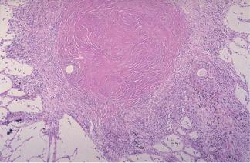
Силикоз легких, отмечаются множественные силикотические узелки.

Slide 98
III. Гранулематозные болезни медикаментозные:
гранулематозный лекарственный гепатит, олеогранулематозная болезнь, ягодичная гранулема грудных детей.
Медикаментозные гранулематозные болезни чаще всего возникают в результате токсико-аллергического поражения легких и развития в них фиброзирующего альвеолита, а также печени - медикаментозный гранулематозный гепатит

Slide 99
IV. Гранулематозные болезни неустановленной этиологии:
саркоидоз, болезнь Крона, болезнь Хортона, ревматоидный артрит, первичный билиарный цирроз печени, гранулематоз Вегенера, панникулит Вебера-Крисчена, ксантогранулематозный пиелонефрит, ксантогранулематозный холецистит.

Slide 100
ВОСПАЛЕНИЕ ВОКРУГ ЖИВОТНЫХ ПАРАЗИТОВ И ИНОРОДНЫХ ТЕЛ
- характеризуется продуктивной воспалительной реакцией, направленной на отграничение «раздражителей» от окружающих тканей соединительнотканной капсулой, так как они не могут быть фагоцитированы и элиминированы

Slide 101
Вокруг таких инородных тел возникает грануляционная ткань и инфильтрат из фибробластов, лимфоцитов, макрофагов и гигантских клеток инородных тел.
Инфильтрат вокруг животных паразитов помимо пролиферации перечисленных клеток обычно содержит эозинофильные гранулоциты.
Погибшие животные паразиты (трихинеллы, цистицерки) нередко петрифицируются.
Некоторые инородные тела (например, остатки шовного материала после операции) могут быть элиминированы в динамике продуктивного воспаления с помощью макрофагов и гигантских клеток.
Процесс заканчивается образованием рубца.

Slide 102
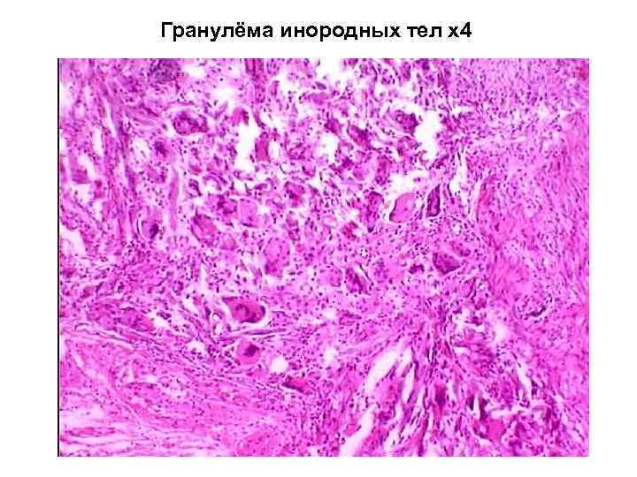

Slide 103
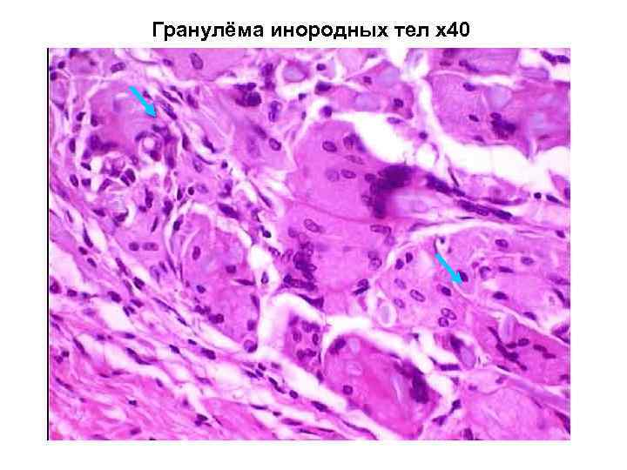

Slide 104
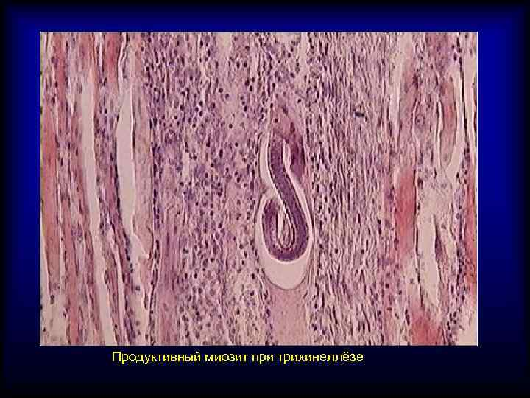

Slide 105
ВОСПАЛЕНИЕ С ОБРАЗОВАНИЕМ ПОЛИПОВ И ОСТРОКОНЕЧНЫХ КОНДИЛОМ
Воспалительные гиперпластические разрастания - гиперрегенераторная реакция эпителия на хроническое экссудативное (катаральное или гнойное) воспаление.

Slide 106
Этот вид воспаления характеризуется:
- хроническим течением
- образованием на слизистых оболочках полипов или остроконечных кондилом (покровный эпителий подвергается гиперплазии, происходит разрастание его в виде полипов, соединительнотканная основа которых диффузно инфильтрирована лимфоцитами, плазмоцитами, макрофагами и другими клеточными элементами)

Slide 107
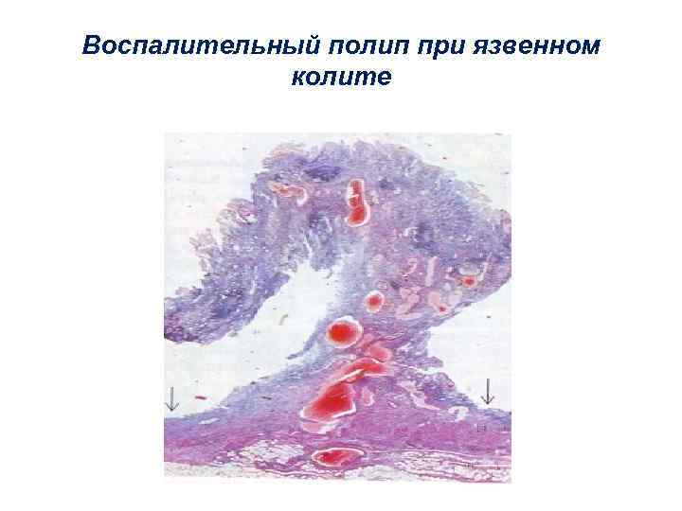

Slide 108
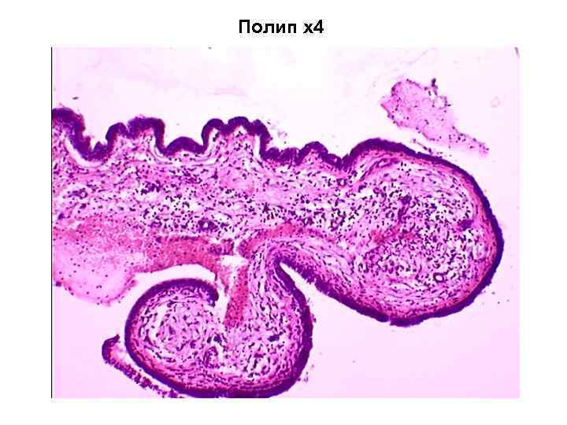

Slide 109
Подобные образования возникают в полости носа, гайморовых пазухах, бронхах, в слизистой оболочке желудка, кишечника, матки.
Если подобный процесс развивается на стыке плоского и призматического эпителиев, то образуются выросты (кондиломы), поверхность которых покрыта плоским эпителием.
Такие разрастания возникают в анусе, половых органах и характерны для сифилиса и гонореи

Slide 110
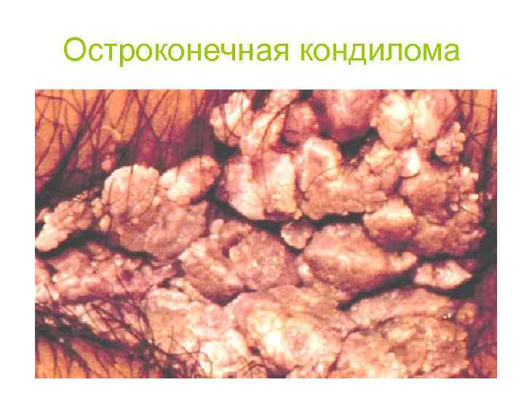

Slide 111
СПАСИБО ЗА ВНИМАНИЕ!

